Slide 1

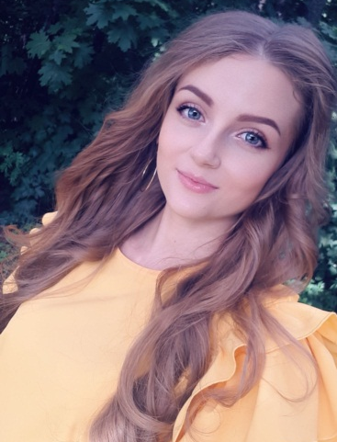
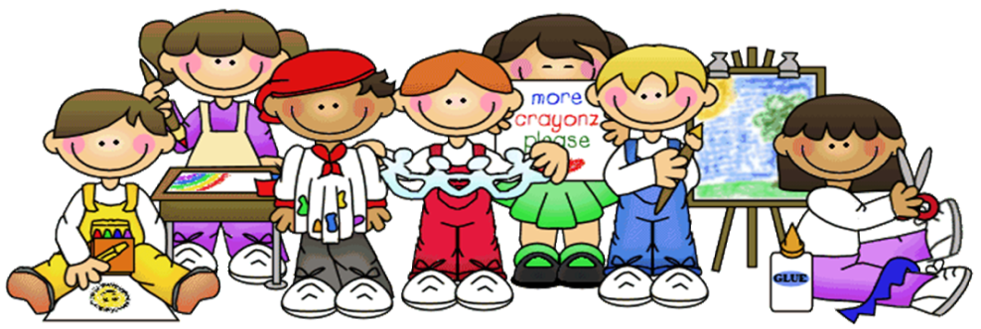
АРТ-ТЕХНОЛОГИИ В КОРРЕКЦИОННО-РАЗВИВАЮЩЕЙ ПРАКТИКЕ
Белорусский государственный педагогический университет
Институт инклюзивного образования
Кафедра логопедии
Бурачевская Тамара Владимировна
Логопед,
«Центр инновационного обучения и развития «Логос».
Учитель-дефектолог,
СОШ №191 г.Минск.
Преподаватель кафедры педагогики и психологии инклюзивного образования БГПУ

Slide 2

ПЛАН ПРЕЗЕНТАЦИИ
Понятие
«арт-педагогика»
Роль арт-технологий
в коррекционно-развивающей практике
Обзор
арт-технологий
Выбор арт-технологий учителями-дефектологами
Классификация
арт-технологий

Slide 3
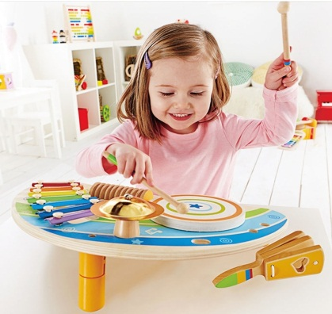

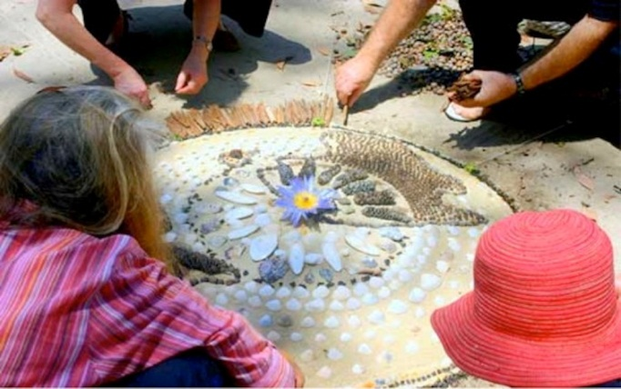

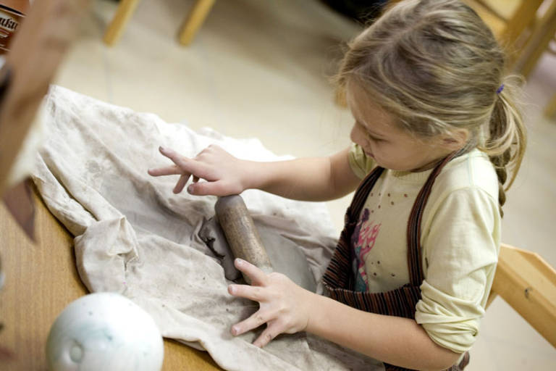
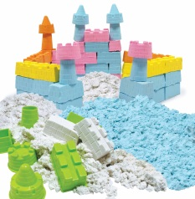
Арт-педагогика в широком смысле рассматривает ученика как личность, стремящуюся к самореализации и самоопределению, выстраивая взаимодействие с ним на основе субъектно-субъектных
отношений
Notes:
Арт-педагогика в широком смысле рассматривает ученика как личность, стремящуюся к самореализации и самоопределению, выстраивая взаимодействие с ним на основе субъектно-субъектных отношений.
Такое взаимоотношение подразумевает определенные требования, выдвигаемые к личности самого педагога.
Особенно важно учитывать приоритетные перспективные направления деятельности, инновационные подходы к организации учебно-развивающего пространства, содержание знаний, умений и навыков, которыми должны владеть как сами педагоги, так и в дальнейшем их воспитанники.

Slide 4
Задачи применения арт-технологий в коррекционно-развивающей практике
Развитие способности к пониманию своего внутреннего мира и чувств и потребностей других людей
Совершенствование навыков межличностного и группового взаимодействия
Укрепление чувства «Я», личных границ во взаимоотношениях и навыков самоорганизации
Отреагирование негативных и моделирование желательных эмоциональных состояний
Мобилизация внутренних ресурсов в сложных жизненных ситуациях

Slide 5
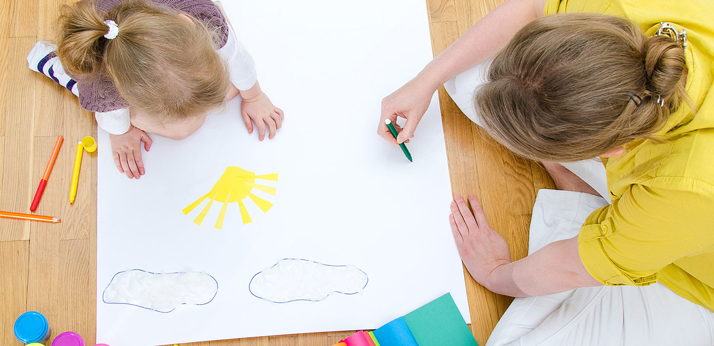
Использование арт-технологий способствует мобилизации творческого потенциала ребенка, внутренних механизмов адаптации, саморазвития и саморегуляции

Slide 6
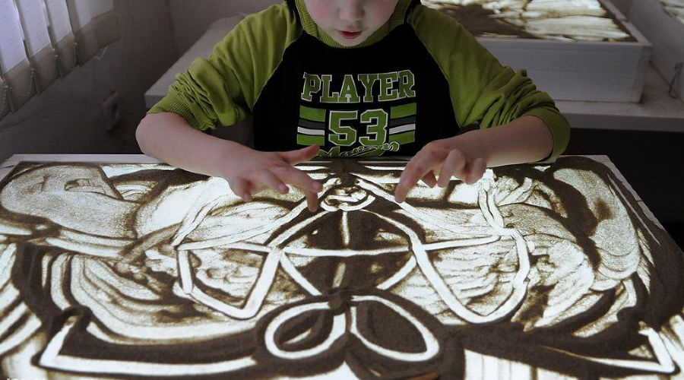
В арт-технологиях используются преимущественно средства невербального общения. Это особенно ценно для тех детей, кто затрудняется в словесном описании своих переживаний или имеет трудности с речевой деятельностью

Slide 7

Классификация арт-технологий
Визуальные арт-технологии
Изобразительные арт-технологии
Рисование
Лепка
Коллажирование
Ассамбляж
Предметная скульптура
Песочные арт-технологии
Sand-play
Sand-art
Пескография
Песочная анимация
Песочная мультипликация
Ландшафтная арт-технология
Музыкальная арт-технология
Драма-технология
Нарративная арт-технология

Slide 8
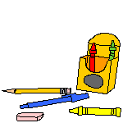
Гистограмма распределения предпочтений в применения арт-технологий в практике учителей-дефектологов

Slide 9
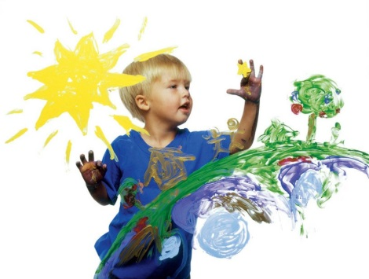
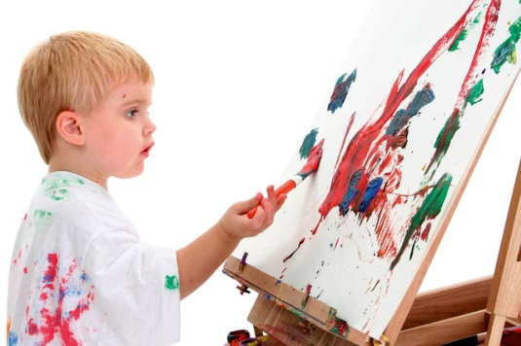
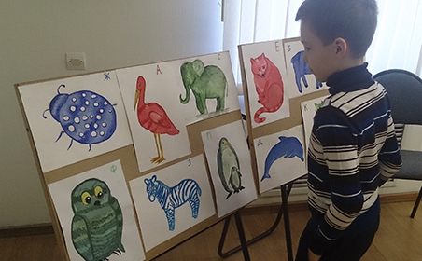
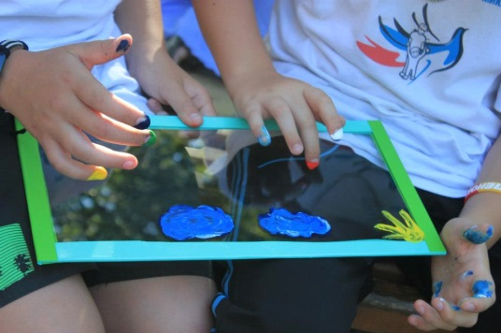
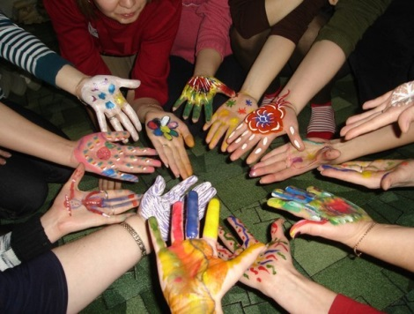
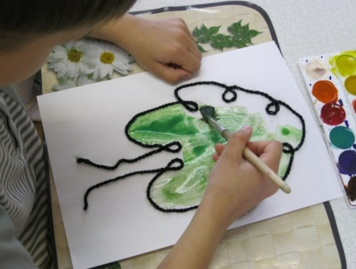
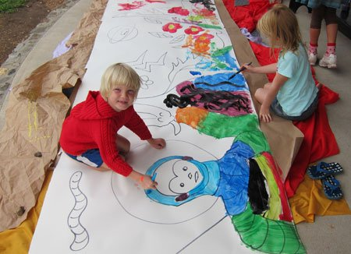
Изо-технологии
возможности РИСУНОК ДЛЯ РЕБЕНКА ЯВЛЯЕТСЯ НЕ ИСКУССТВОМ, А ГРАФИЧЕСКОЙ РЕЧЬЮ
Способствует развитию важнейших психических функций таких как:
зрительное восприятие,
моторная координация,
речь,
мышление,
и связывает их между собой

Slide 10

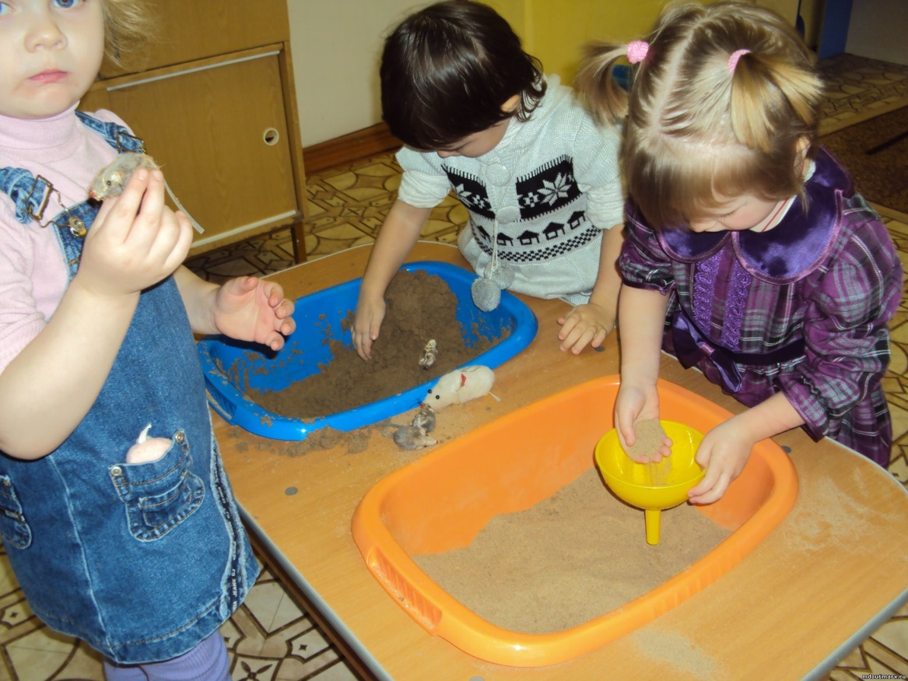

направление песочных арт-технологии «Песок+ВОДА»

Slide 11
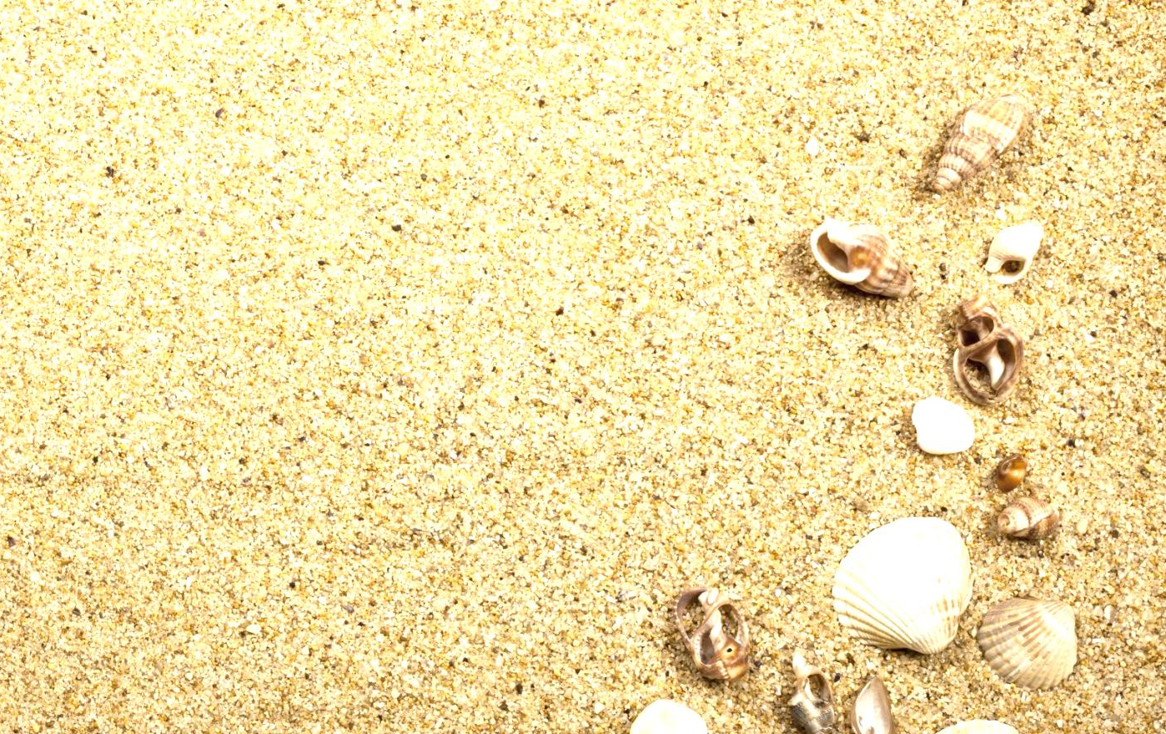
направление песочных арт-технологии повышенной сложности
SAND-PLAY
SAND-ART
Песочная анимация
Песочная мульти-пликация
Notes:
Песочные технологии многофункциональны, позволяют одновременно решать задачи диагностики, коррекции и развития, воспитания и обучения, а также способны включаться в различные формы индивидуальных и групповых занятий: тематические тренинги, развивающие занятия по образовательным областям, индивидуальные и подгрупповые коррекционные занятия с использованием песочного рисунка. Игра с песком может выступать как в качестве ведущего метода коррекционного воздействия, так и в качестве вспомогательного средства, позволяющего стимулировать ребенка, развивать его сенсомоторные навыки. Песочный рисунок (sand-art) или игра с песком (sand-play) может применяться как в начале занятия для активизации и стимуляции речевой и познавательной активности, так и как элемент работы по коррекции пространственных функций и конструктивной деятельности.

Slide 12

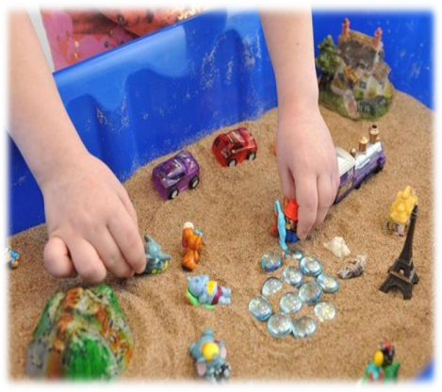
Sand-play Алгоритм хода занятия
демонстрация песочницы и коллекции фигурок, фонов, бутафории по теме занятия;
актуализация правил игр с песком; формулирование темы и постановка проблемной задачи;
индивидуальная и групповая работа в технике sand-play;
завершение занятия и ритуал выхода
Notes:
Включение песочных технологий в работе с детьми с особенностями психофизического развития вносит разнообразие в занятия по образовательным областям. В рамках таких занятий дети осваивают четкий алгоритм хода занятия: демонстрация песочницы и коллекции фигурок, фонов, бутафории по теме занятия; актуализация правил игр с песком; формулирование темы и постановка проблемной задачи;  индивидуальная и групповая работа в технике sand-play; завершение занятия и ритуал выхода. На первых занятиях все занятие посвящается работе с песком: дети осваивают весь ритуал постоянно повторяющихся действий, в которых не только знакомятся с ключевыми правилами работы, но и проживают, проигрывают их. На последующих занятиях алгоритм работы в песочнице соблюдается детьми полностью, длительность рутинных действий сокращается, в результате чего, игры с песком из отдельных самостоятельных занятий превращаются в элемент образовательных занятий.

Slide 13
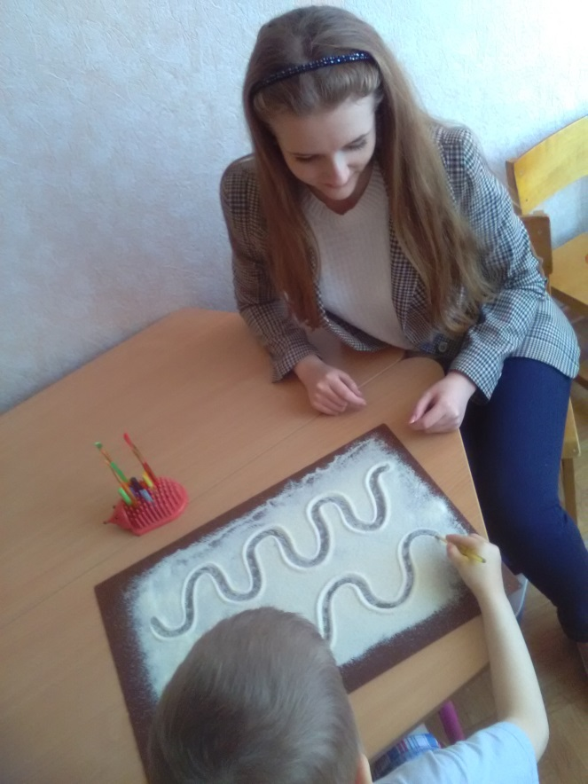
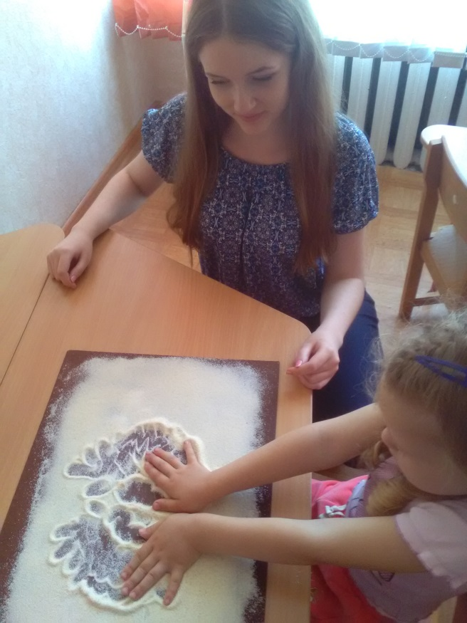
Sand-art
Notes:
К специфическим факторам песочного рисования можно отнести: динамический рисунок и возможность быстрых изменений в картине (принцип песочной анимации как «оживления» предполагает поиск неожиданных решений при переходе к следующему кадру, постоянную смену планов и точки зрения), которые происходят в пространстве одного экрана, что упрощает переход от игры к рисунку, не требуя смены листа при развитии сюжета; актуализация телесной сферы при работе с песком за счет тактильных ощущений, участия в рисовании всех пальцев или даже всего тела; интегративность и полимодальность песочного рисования: синтез пластических движений, лепки, манипуляции, режиссуры и рисунка роднит песочную анимацию с разными областями искусства и психолого-педагогической практики.

Slide 14
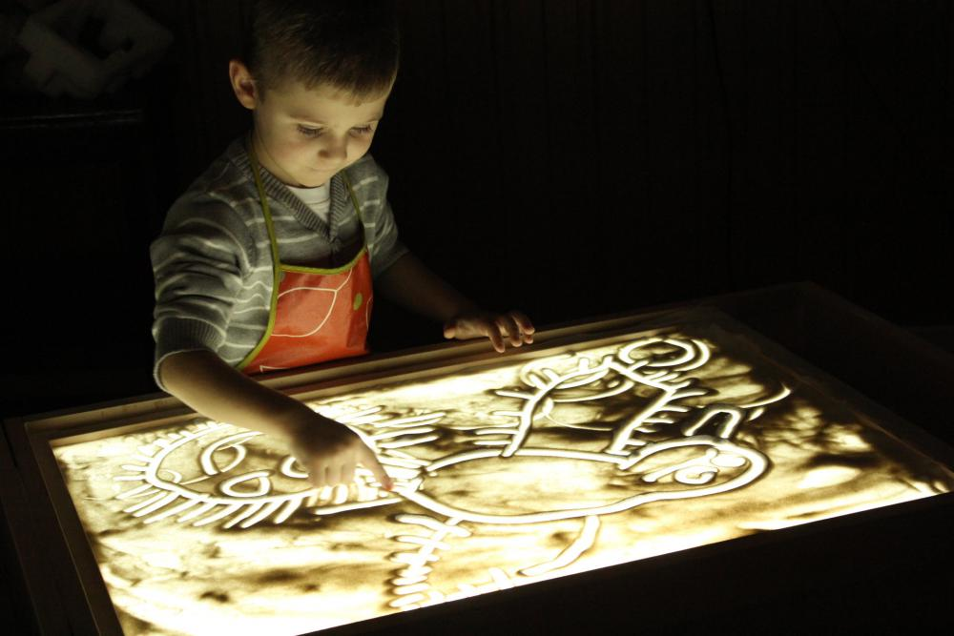
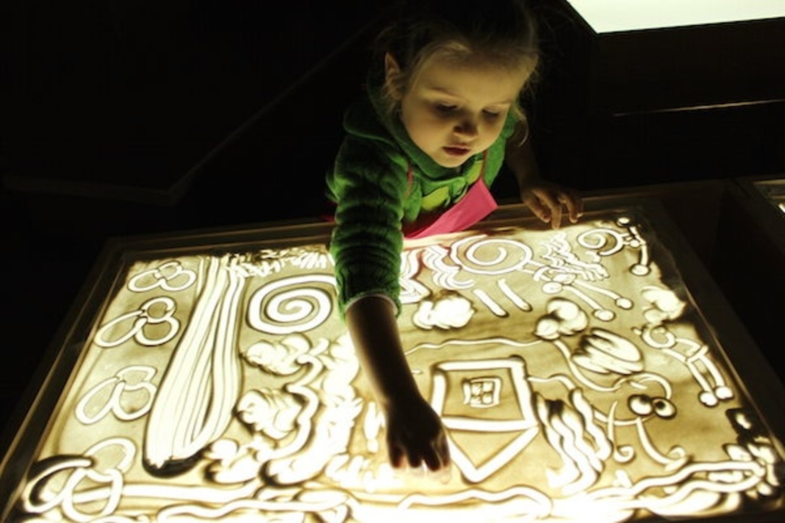
Песочная анимация
Notes:
Сочетание сказки и песка в практике открывает новые грани эффективности обоих этих направлений арт-технологий. Примером такого гармоничного союза является техника песочной анимации. Создание песочной анимации позволяет подобрать героев, изобразить сцену (создать необходимый ландшафт, декорации, раскадровку, фоны и бутафорию), произвести оживление, отображая шумы и озвучивая историю, а также создать фотоколлаж, комикс или видеоролик с результатом своего труда. Создавать песочную анимацию могут дети дошкольного и младшего школьного возраста, работая в разных техниках (в технике sand-play и sand-art соответственно).

Slide 15
Песочная анимация
введение в игровую среду знакомство с зачином истории и героями  создание сюжета  изучение и проработка модели поведения (конфликт или проблемавыбор помощиборьбапобеда)  «оживление» истории посредством фонов, декораций и бутафории «проживание» истории посредством моделирования хода сюжета  отображение проработанной истории (рисунки, коллажи, видеоролики и др.)  перспектива дальнейших приключений и развития сюжета
Notes:
На занятиях с использование песочной анимации целесообразно следовать следующему алгоритму (на примере технологии sand-play): введение в игровую среду, знакомство с зачином истории и героями,  создание сюжета,  изучение и проработка модели поведения (конфликт или проблемавыбор помощиборьбапобеда); «оживление» истории посредством фонов, декораций и бутафории, «проживание» истории посредством моделирования хода сюжета,  отображение проработанной истории (рисунки, коллажи, видеоролики и др.),  перспектива дальнейших приключений и развития сюжета.

Slide 16
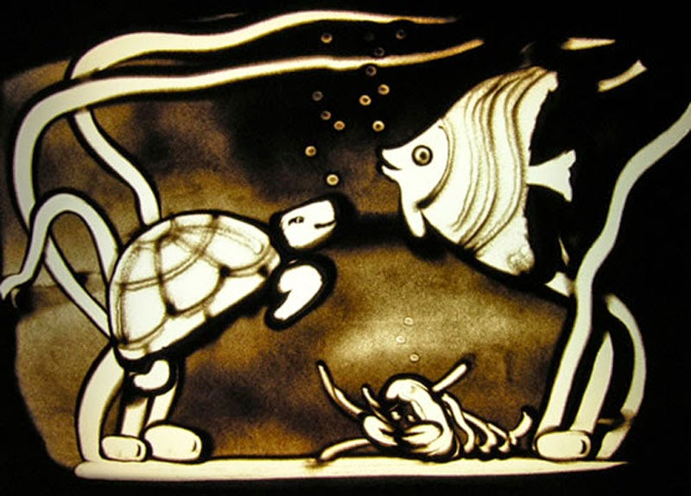
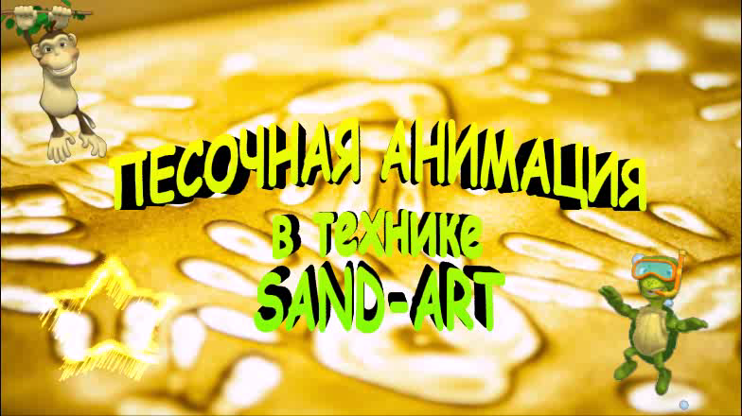
ВИДЕО

Slide 17
Карта мониторинга коррекционно-педагогической работы с использованием арт-технологий
I – словарный запас;
II – звукопроизношение;
III – грамматический
строй речи;
IV – связная речь;
V – звуко-буквенный
анализ.

Slide 18
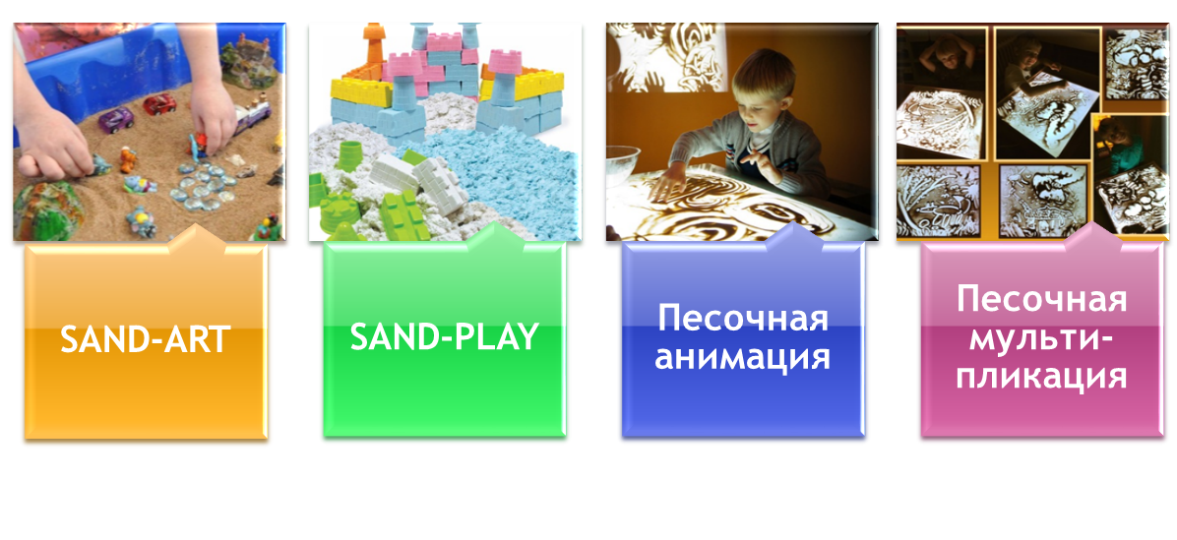
Найдите ошибки в соотнесении направления песочной арт-технологии и ее изображением

Slide 19
